Slide 1
第二讲
转动惯量 转动定律

Slide 2







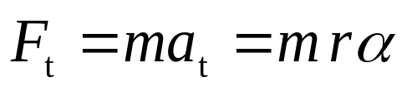


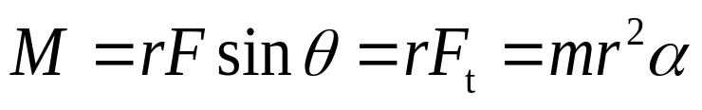

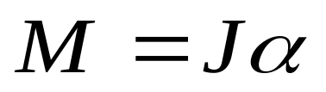

第二讲 转动惯量 转动定律
※ 质点的转动惯量
（1）设单个质点 与转轴刚性连接
O
定义： 为质点m对O点的 “转动惯量”
2/20

Slide 3
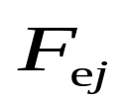

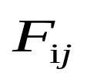



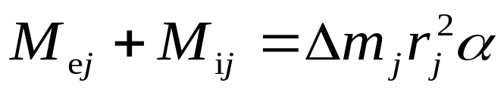
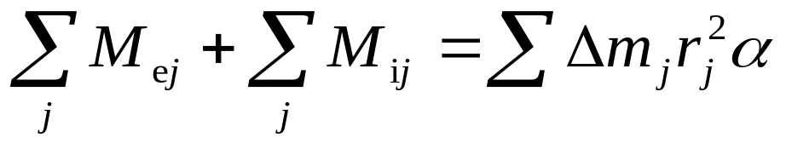
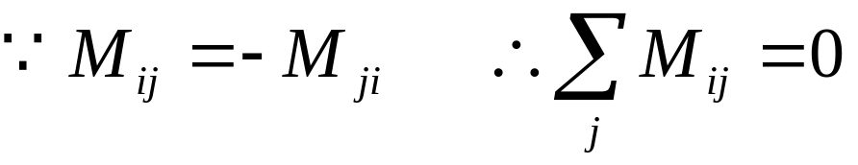
※ 刚体的转动惯量
质量元受外力 ，内力
O
外力矩
内力矩

Slide 4
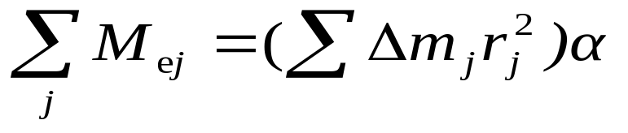
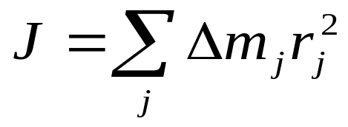
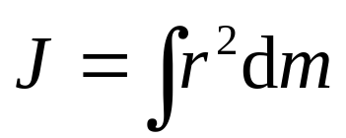
定义刚体转动惯量：
O
※ 转动定律
刚体定轴转动的角加速度与它所受的合外力矩成正比，与刚体的转动惯量成反比.
4/20

Slide 5

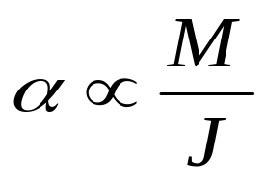
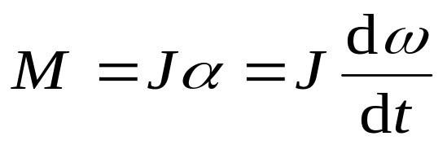
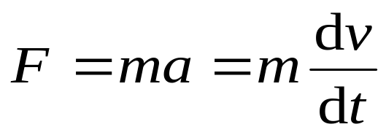
讨论
*转动定律*
（1） 不变
（2）
（3）
比较:

Slide 6

*转动惯量*
转动惯量的单位：kg·m²
转动惯量是对某一转轴的
转动惯量的意义：转动惯性的量度
转动惯量具有可叠加性
转动惯量与刚体的质量、质量的分布及转轴的位置有关。
6/20

Slide 7
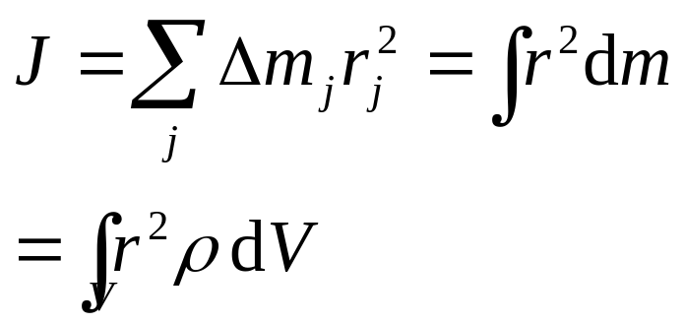


J 的计算方法
质量离散分布
质量连续分布
：质量元
：体积元

Slide 8
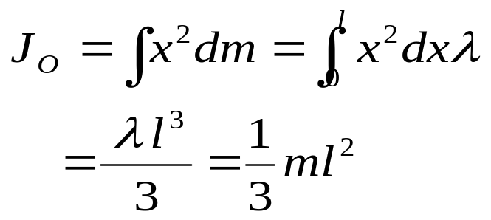
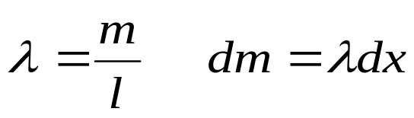
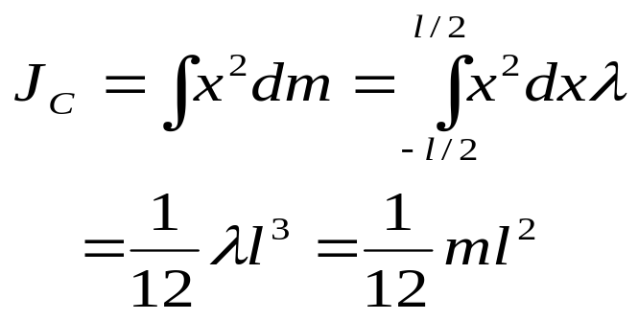
例题 均匀杆m ,求对O 轴的转动惯量
l
运用微积分思想和方法
O
x dx
x
C
A
m
l
2
l
2
8/20

Slide 9





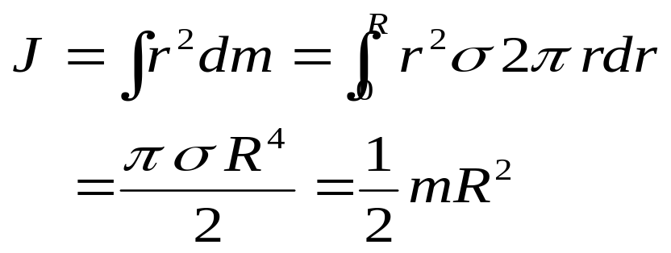
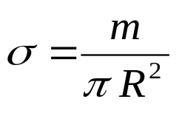
例题 求半径为R均匀圆环m对圆心C的转动惯量：
运用微积分思想和方法
Δm _{i}
½圆环?
¼圆环?
距轴R的质点?
C R
例题 求半径为R均匀圆盘m 对轴的转动惯量:
r

Slide 10




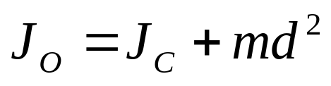
※ 平行轴定理
质量为 的刚体，如果对其质心轴的转动惯量为 ，则对任一与该轴平行，相距为 的转轴的转动惯量为：
C
O
10/20

Slide 11
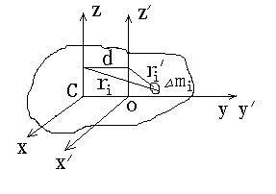
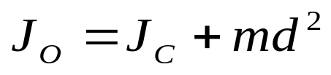
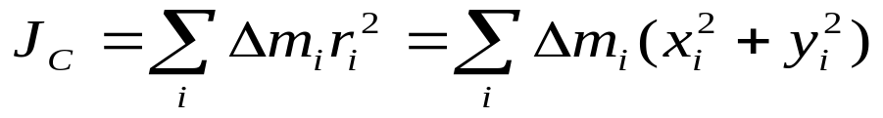
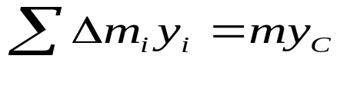
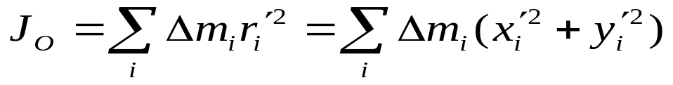
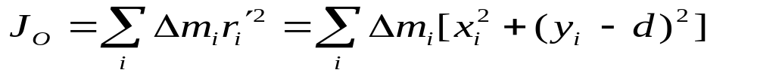
平行轴定理的证明
C 为刚体的质心，J_{C} 为通过质心轴的转动惯量
=m
质心通过坐标原
点，y_{C}=0
=0

Slide 12

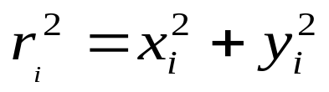
※ 垂直轴定理
薄板型物体
z
m
2
J
=
∑
Δ
m
r
圆盘
C
z
i
i
y
R
=
∑
Δ
m
x
2
+
∑
Δ
m
y
2
x
i
i
i
i
12/20

Slide 13
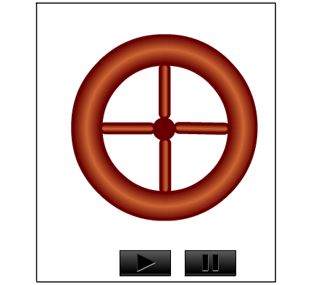
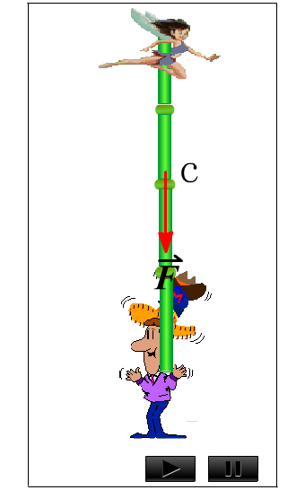
竿子长些还是短些较安全？
飞轮的质量为什么大都分布于外轮缘？

Slide 14
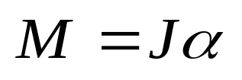




转动定律应用
说明
(1) 与 方向相同
(2) 为瞬时关系
(3) 转动中 与平动中
地位相同．
14/20

Slide 15
例2 质量为m_{A}的物体A 静止在光滑水平面上，和一质量不计的绳索相连接，绳索跨过一半径为R、质量为m_{C}的圆柱形滑轮C，并系在另一质量为 m_{B} 的物体B上，B 竖直悬挂。滑轮与绳索间无滑动， 且滑轮与轴承间的摩擦力可略去不计．(1)两物体的线加速度为多少？ 水平和竖直两段绳索的张力各为多少？(2) 物体 B 从静止落下距离 y 时，其速率是多少？

Slide 16
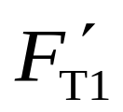
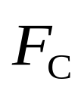


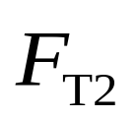

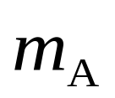
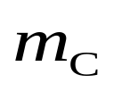
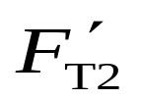
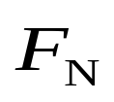
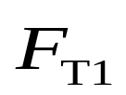



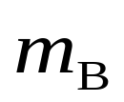

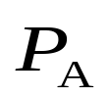


解 (1) 用隔离法分别对各物体作受力分析，取如图所示坐标系。
A
C
O
B
O
16/20

Slide 17

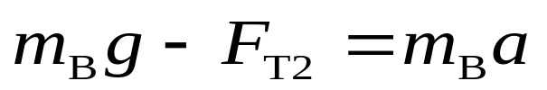


牛顿定律
转动定律
O
O

Slide 18
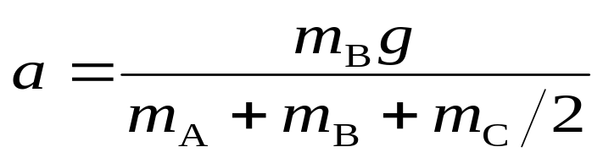
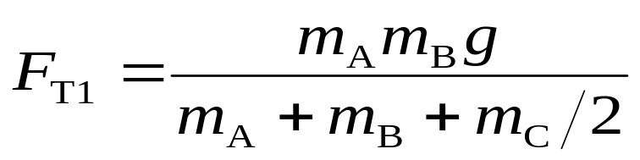
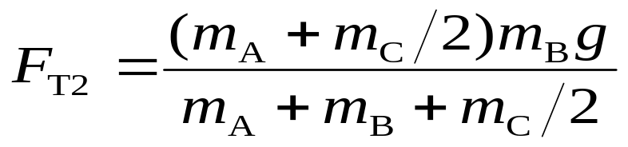
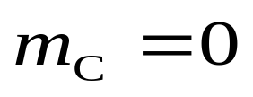
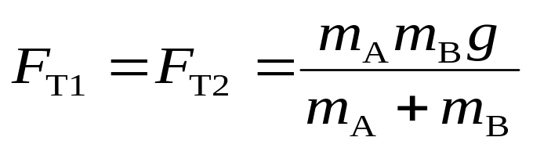
解得：
如令 ，可得
18/20

Slide 19
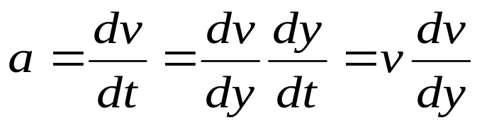
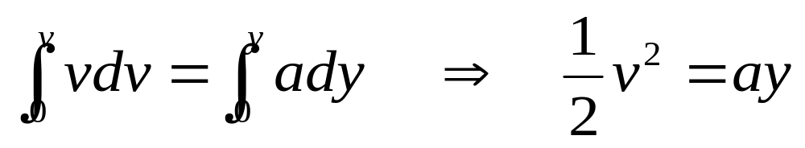
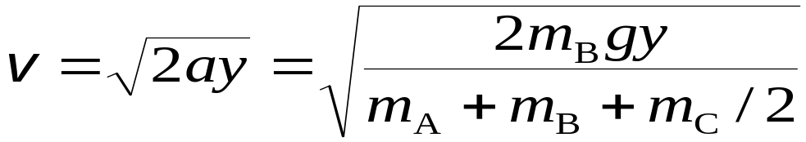

（2） B由静止出发作匀加速直线运动，下落的速率 v
END

Slide 20
同学们再见！

